Slide 1

Advertising
Analysis
AI
96AVENUE

Slide 2
Content
1
본 웹사이트는 총 3개의 페이지로 구성되어 있습니다.
메인 화면의 오른쪽 상단의 SEARCH, LEARN MORE, CONTACT 버튼을 클릭함으로써 사용자는 원하는 페이지로 이동할 수 있습니다.
Page1 SEARCH
Page2 LEARN MORE
Page3 CONTACT

Slide 3
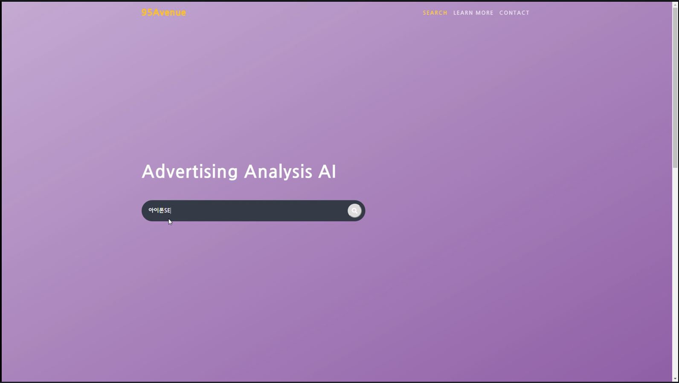
Configuration of website
2
SEARCH
SEARCH 페이지에서 사용자는 본인이 원하는 검색어를 입력할 수 있습니다.
현재 전자기기 제품에 대한 결과의 정확도가 높아 아이폰SE를 예시로 검색해보겠습니다.

Slide 4
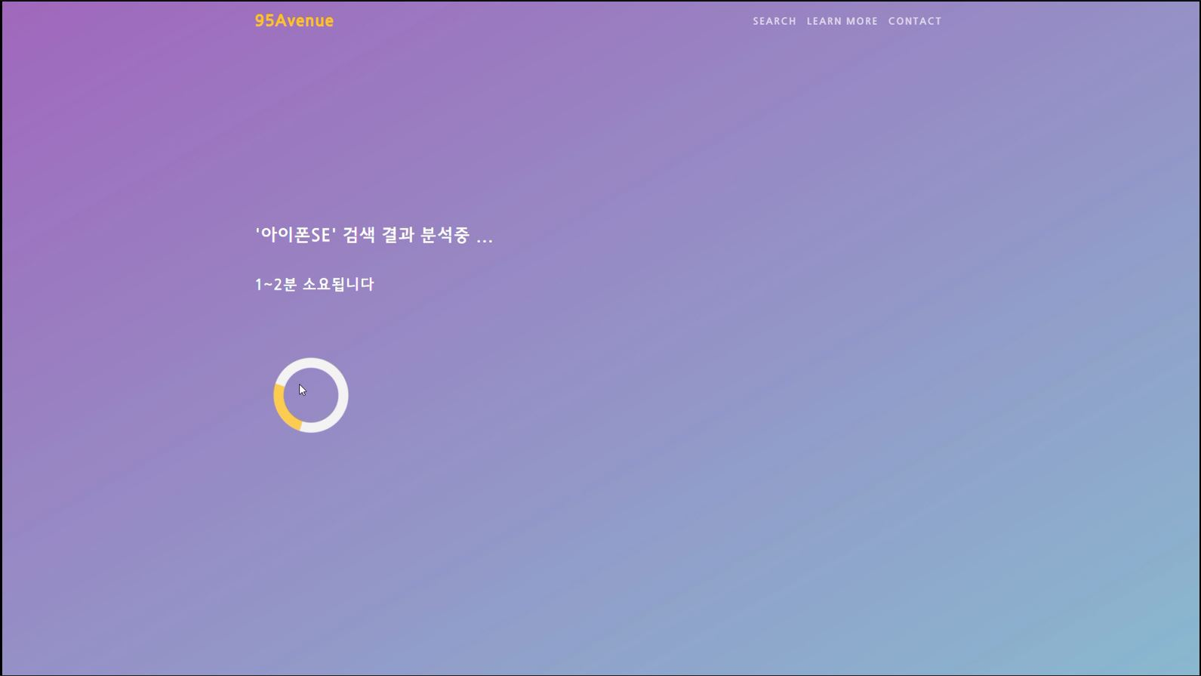
Configuration of website
3
SEARCH
사용자가 입력한 키워드에 대한 블로그 글을 수집하고 광고인지 판단하는 일련의 과정을 거친 후 결과를 제공합니다.
위 과정을 진행하기 위한 약간의 대기 시간이 필요합니다.

Slide 5
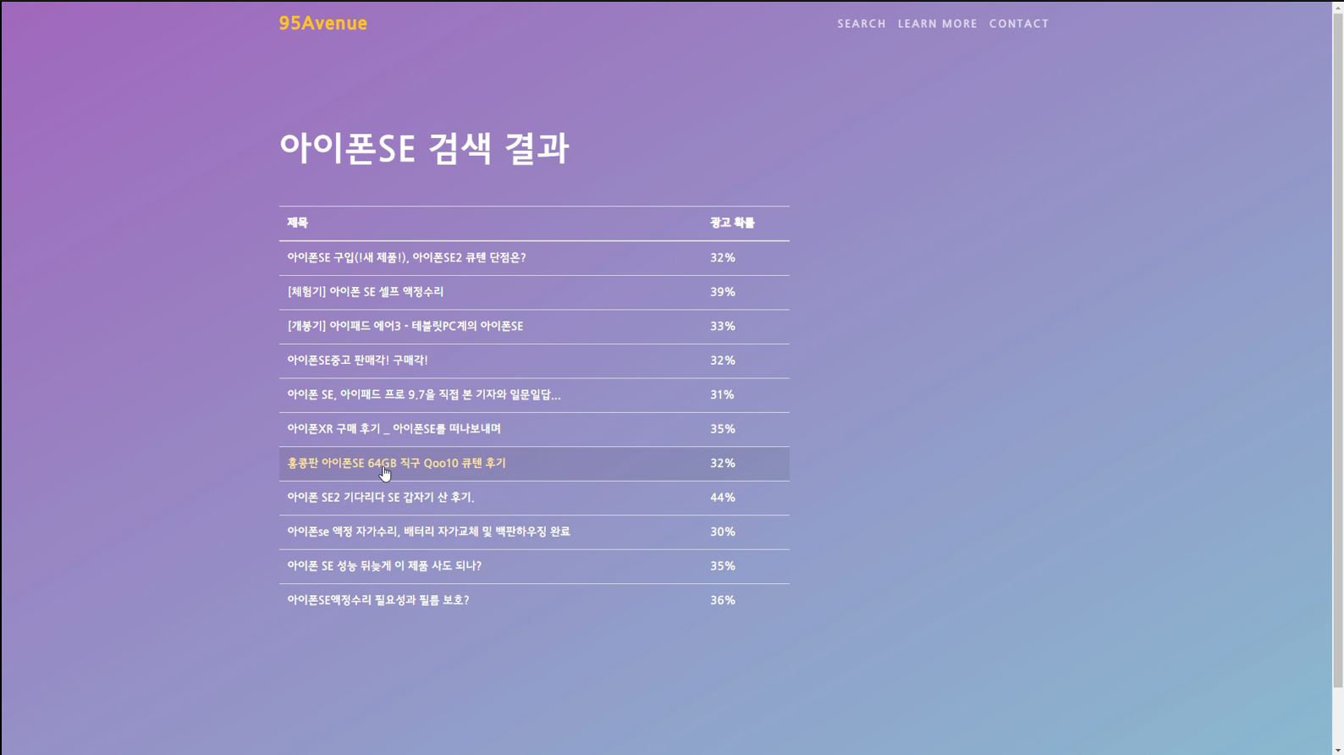
Configuration of website
4
SEARCH
대기 시간을 거친 후 광고 분석 판단 결과를 확인할 수 있습니다.
검색된 네이버 블로그 글과 해당 글이 광고일 확률을 보여줍니다.
목록에서 원하는 글을 선택하면 해당 사이트로 이동할 수 있습니다.

Slide 6
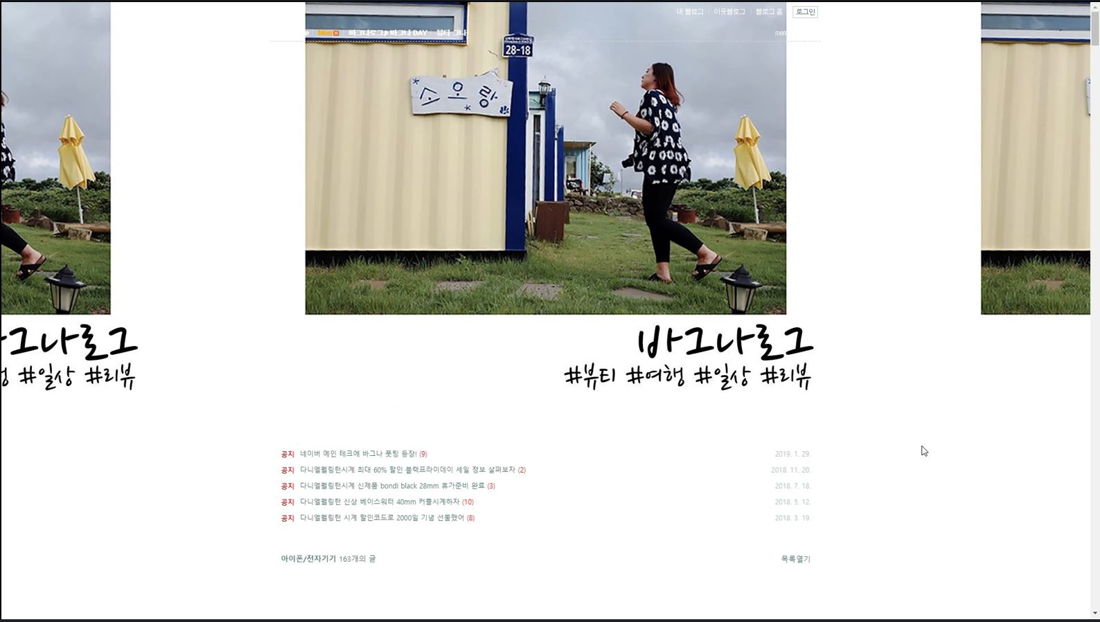
Configuration of website
7
SEARCH
이전 화면에서 목록 중 하나의 글을 선택한 후 해당 페이지로 이동한 결과입니다.

Slide 7
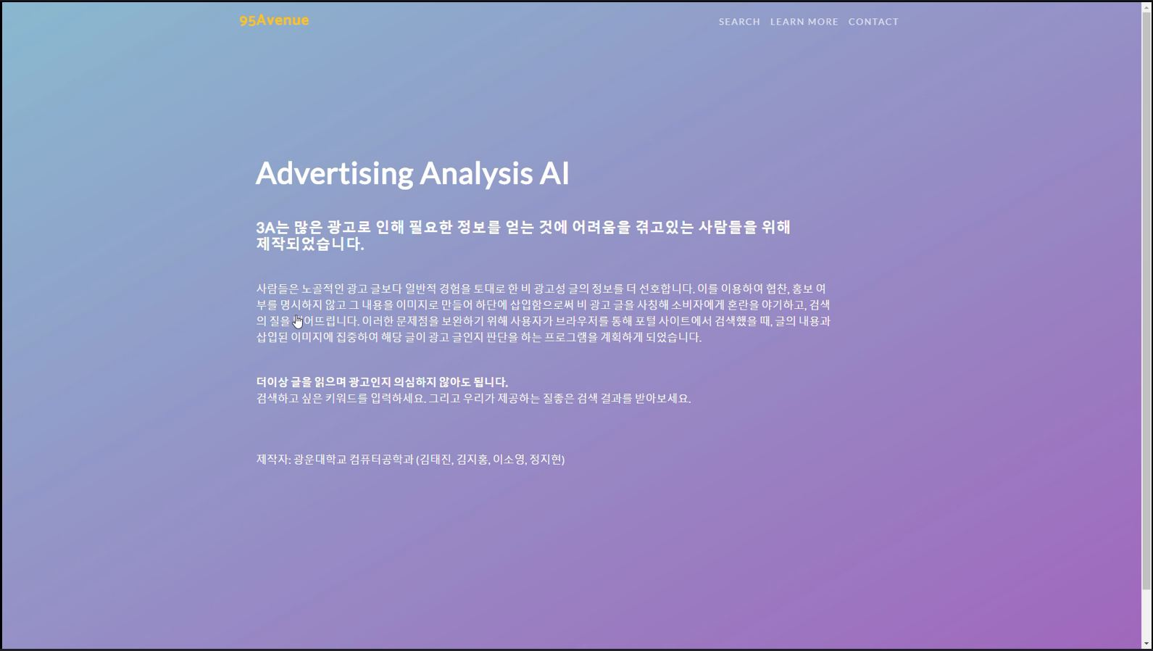
Configuration of website
6
LEARN MORE
LEARN MORE 페이지에서 사용자는 본 웹 사이트의 목적과 기능을 확인할 수 있습니다.

Slide 8
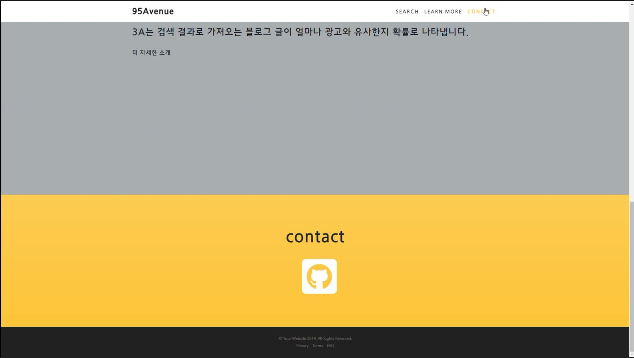
Configuration of website
7
CONTACT
CONTACT 페이지에서 사용자는 3A의 Github에 방문할 수 있습니다.
하단의 노란색 배너를 클릭하시면 Github 페이지로 이동합니다.

Slide 9
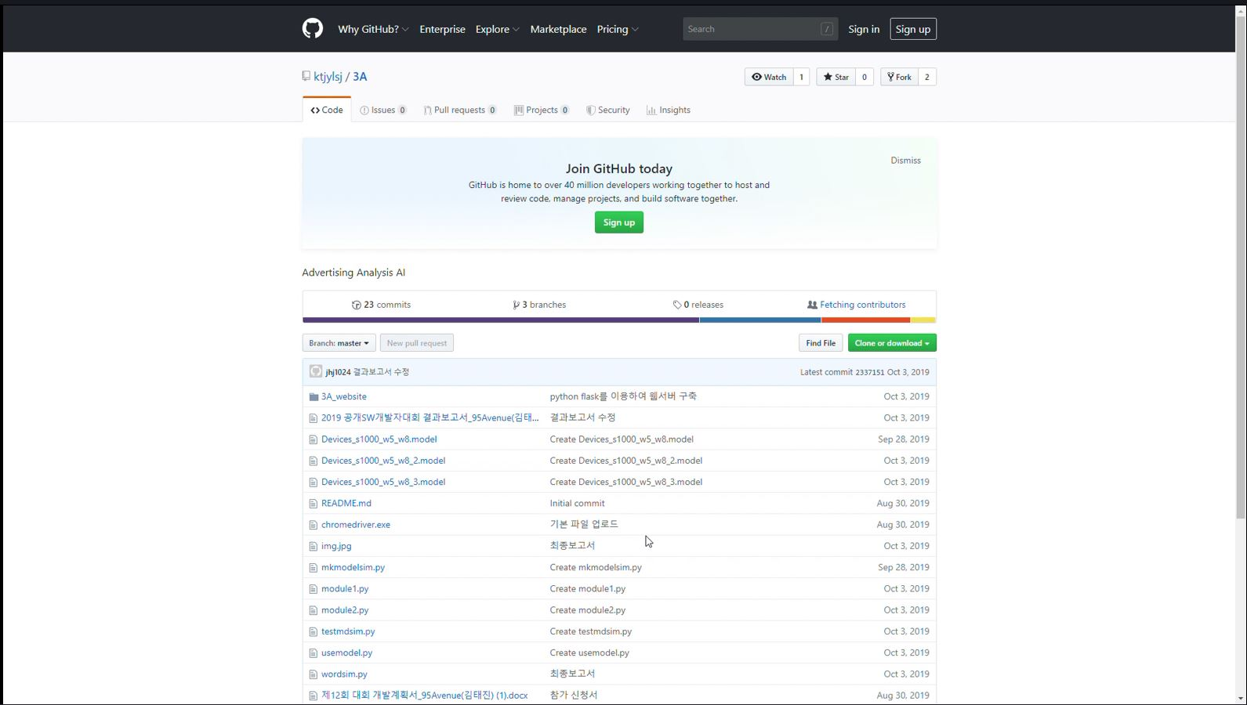
Configuration of website
8
CONTACT
Github에서 개발에 사용했던 코드를 확인할 수 있습니다.

Slide 10
Potential
9
본 프로그램을 통해 다음과 같은 기능을 추가로 개발할 수 있습니다.
Specific address
특정 주소 입력만으로 해당 주소의 글에 대한 광고 판단
Broad
웹사이트를 웹앱 혹은 어플리케이션으로 활용
Other site
네이버 블로그가 아닌 검색 사이트의 글에 대해서도 광고 판단
Blog training
블로그 자체가 광고 글 위주로 업로드 하는지에 대한 판단
Image training
블로그 본문 내의 사진을 학습시킨 모델을 생성하여 사진을 통한 광고 판단

Slide 11
Thank you

